Slide 1
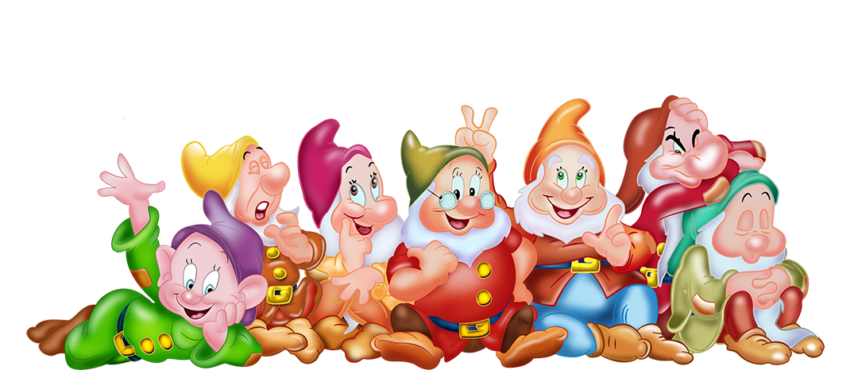
Вас приветствует
средняя группа № 8
«Весёлые гномики»
Воспитатели: Барышева Татьяна Сергеевна
Семенова Марина Андреевна
Музыкальный руководитель: Курко Алла Витальевна

Slide 2
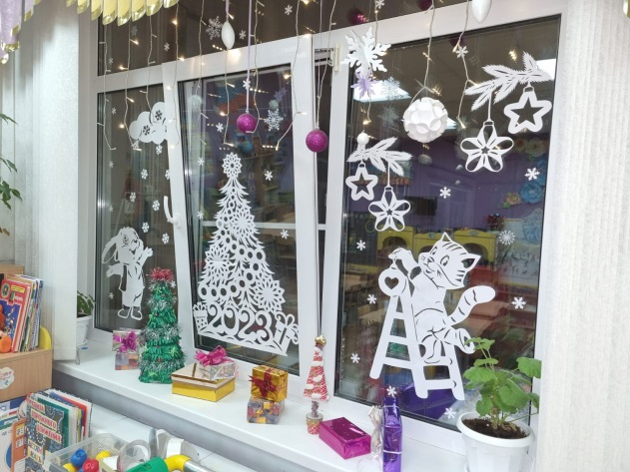
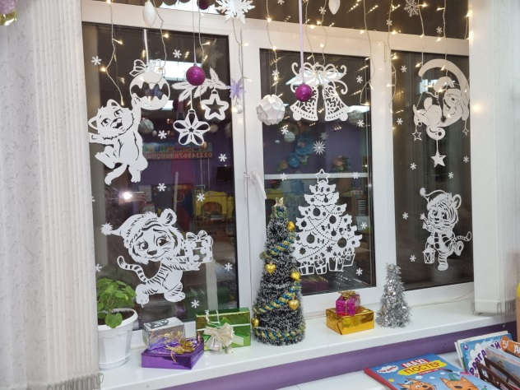
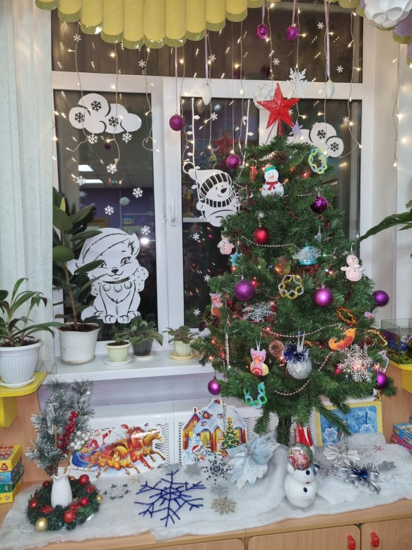
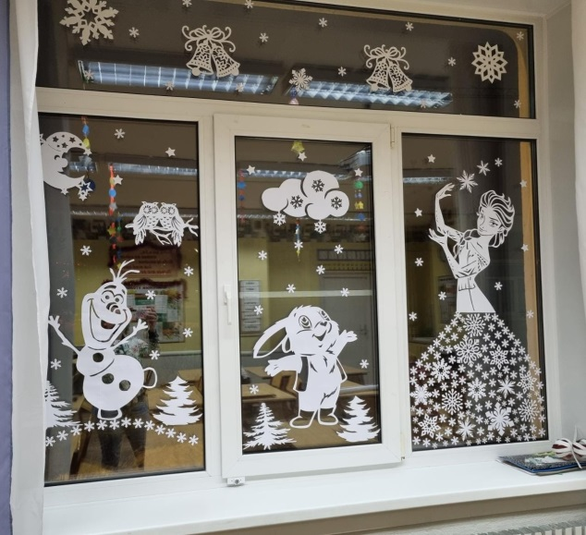
Наши окна расписные
Вытынанки
Декабрь неспешен на морозы. Бесснежье. Слякоть. Темнота. Но явью новогодней грёзы, - вдруг - ракурс снежного холста. В стекле оконного проёма - феерия бумажных снов, квадратик с нежным окаёмом, где мир наивен, чист и нов... Узором дивной вытынанки ажурный сыпался снежок. Неслись с горы резные санки. Нес Дед Мороз большой мешок. Дышал зимой бумажный иней, верстал сюжеты в полотно. Тайком гляделся сумрак синий в чуднОе, снежное окно.

Slide 3
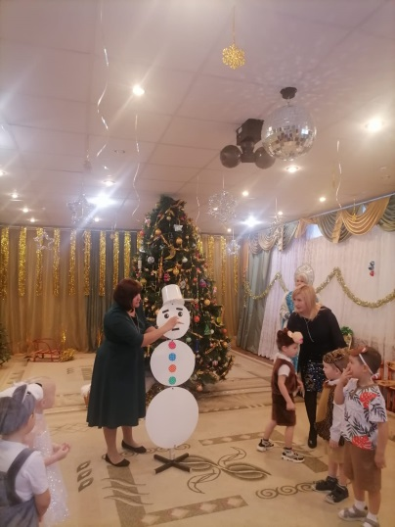
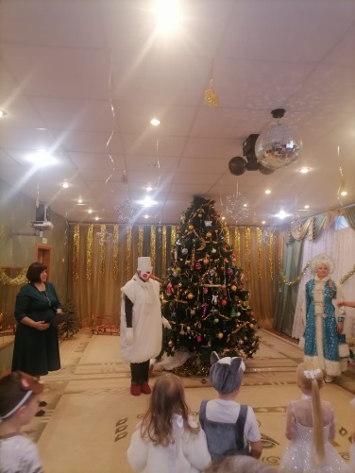
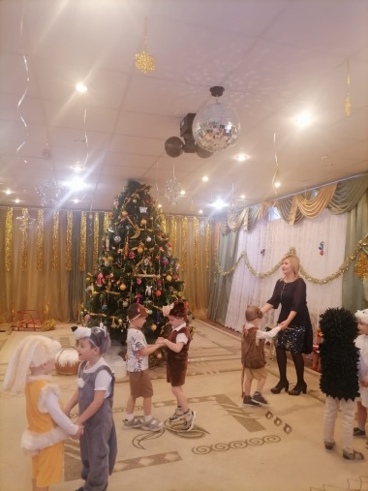
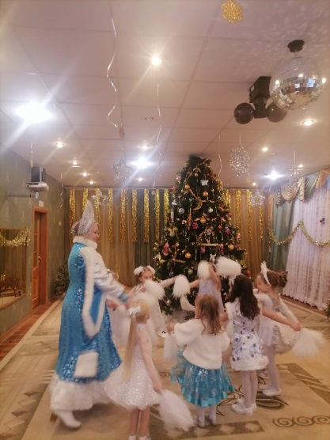
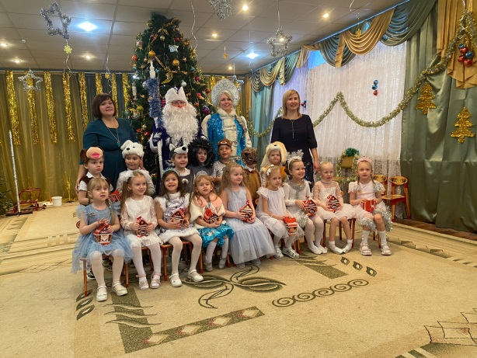
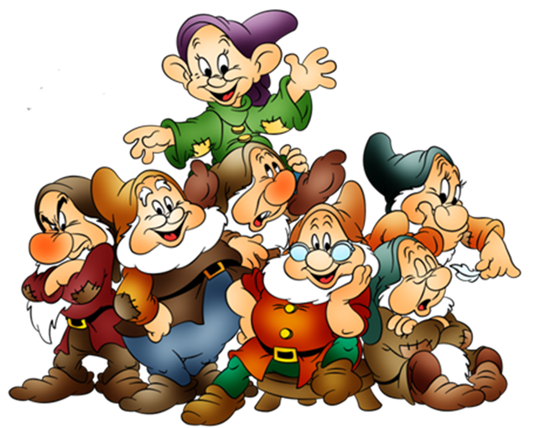
Встречаем Новый Год
Хоровод, огни, иголки –
Это утренник на елке.
Отдыхают малыши,
Веселятся от души!
Ярким праздничным нарядом
Похвалиться встали рядом
Заяц, волк, петух, лиса –
Вот такие чудеса!

Slide 4
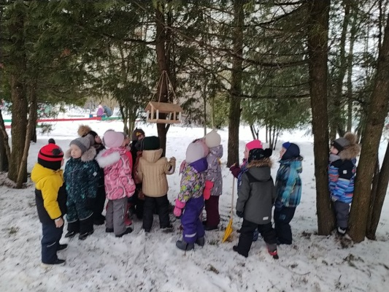
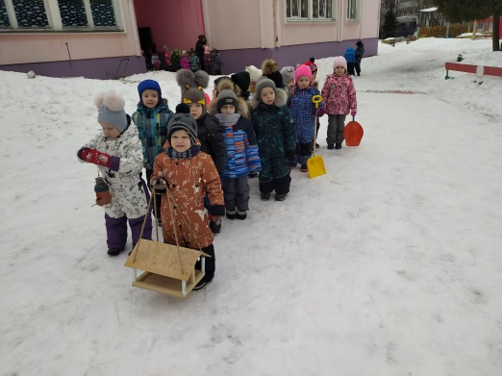
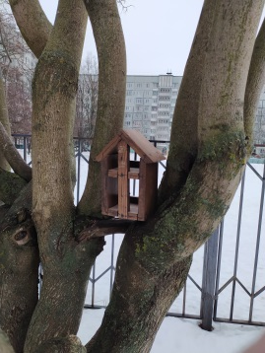
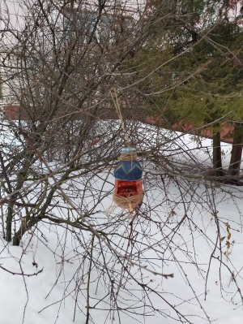
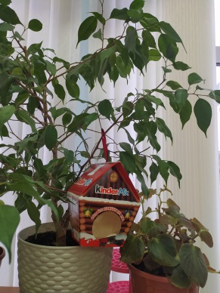
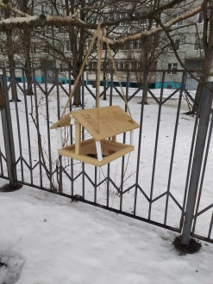
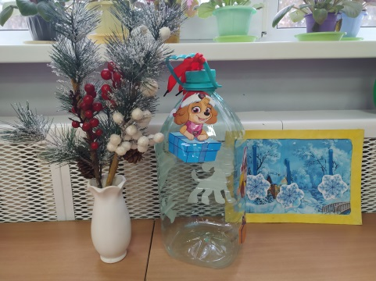
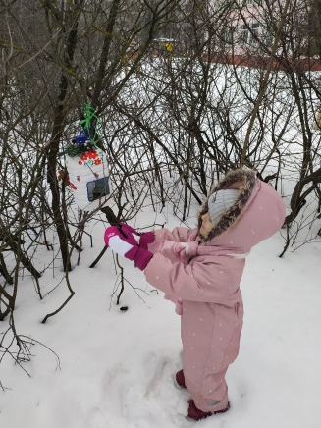
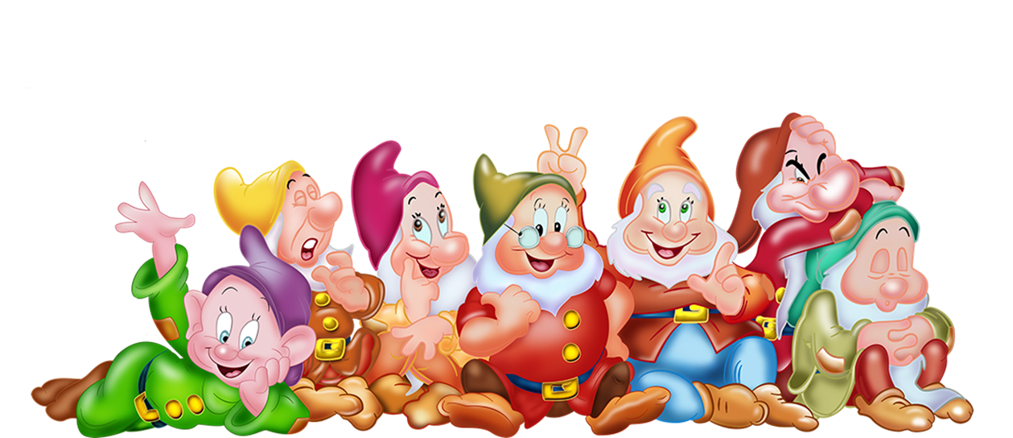
15 ЯНВАРЯ – ДЕНЬ ЗИМУЮЩИХ ПТИЦ
Трудно птицам зимовать.
Трудно птицам зимовать, Надо птицам помогать! Распилить я попросил Досочку еловую, Вместе с папой смастерил Птичкину столовую.

Slide 5
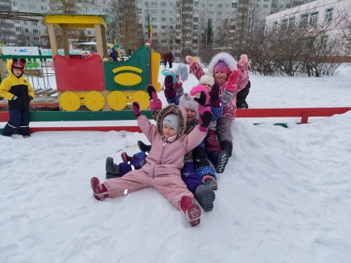
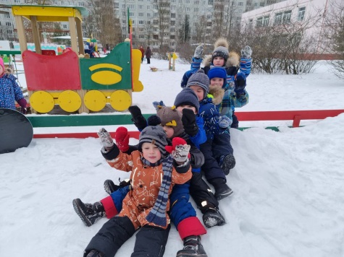
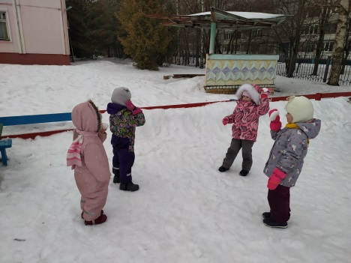
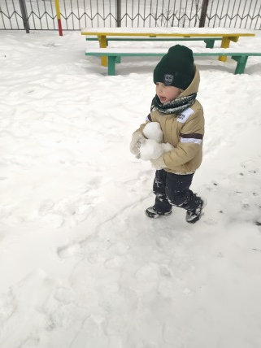
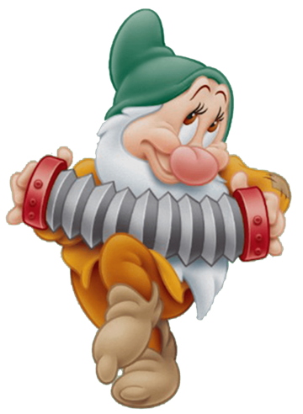
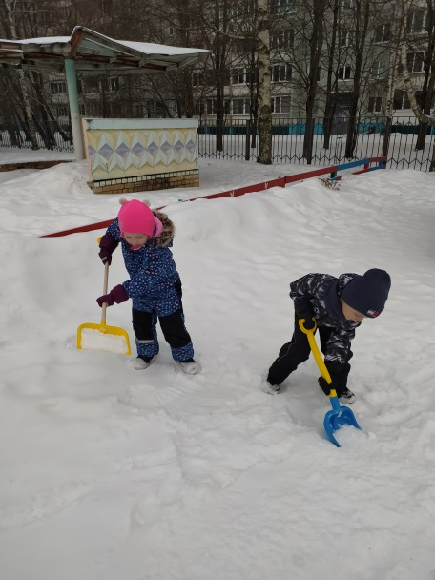
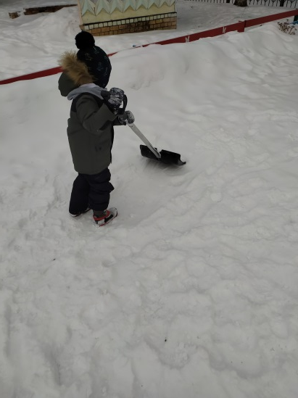
Мы любим гулять и …
Выбелила зимушка наш микрорайон. Выбелила зимушка наш микрорайон. До чего же светлый и нарядный он: Сказочные замки, чудо-терема. Вот она какая русская зима. А снежок всё сыпет, нет ему конца, Вычистим дорожку прямо от крыльца. Будем строить горки, снежных баб лепить. От зимы в восторге, как не полюбить Лыжные прогулки и игру в снежки, Совершать с трамплина смелые прыжки.

Slide 6
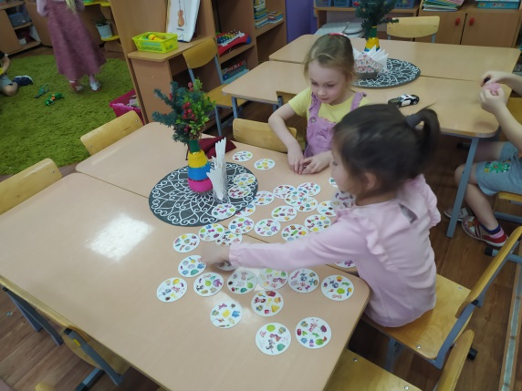
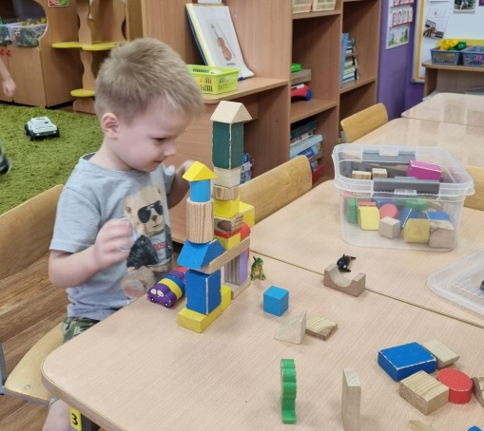
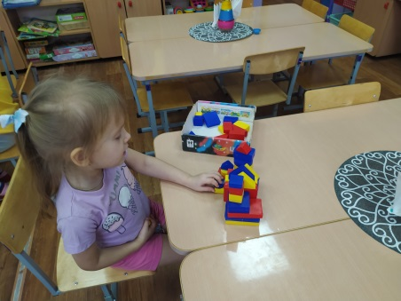
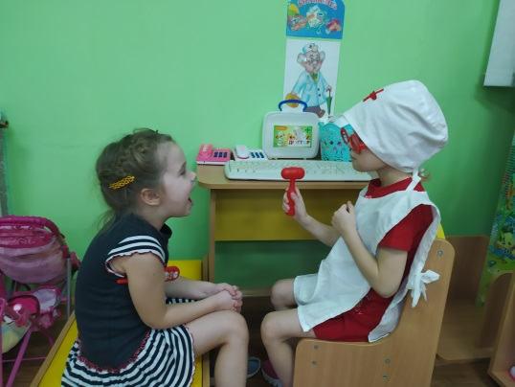
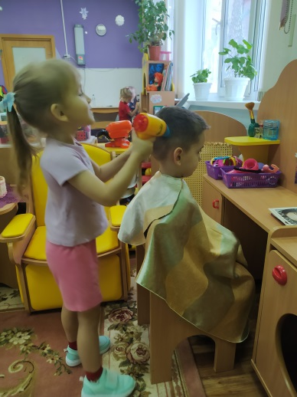
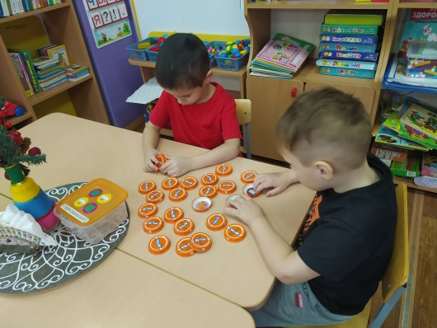
Мы играем…
Раз, два, три, четыре, пять
В детский сад иду опять, Ждут меня мои подружки
И любимые игрушки.

Slide 7
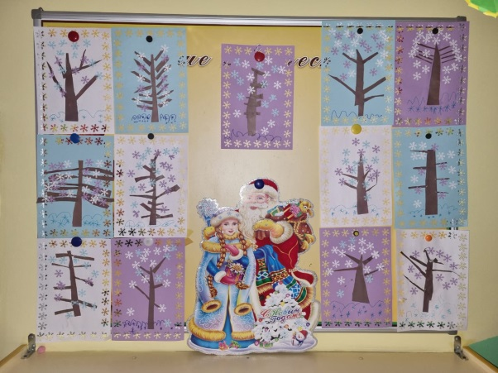
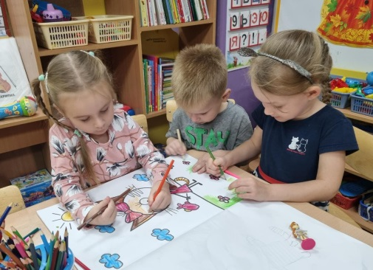
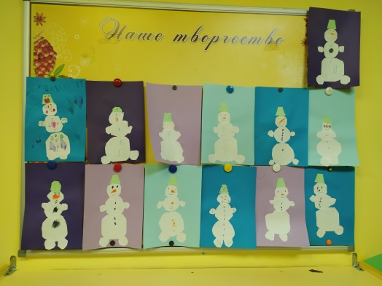
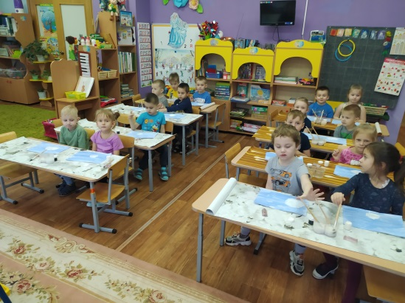
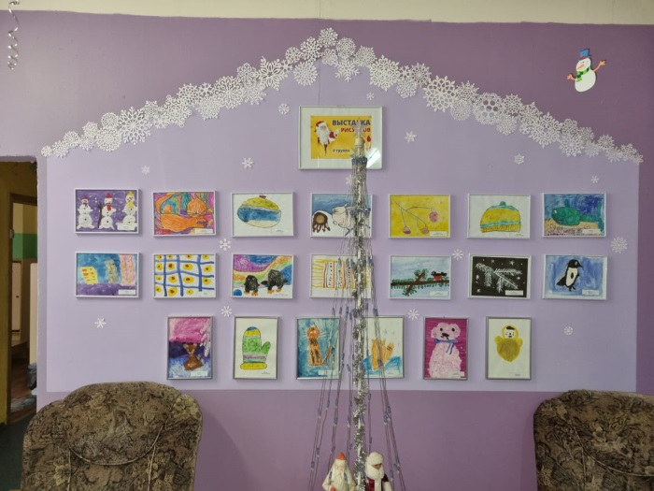
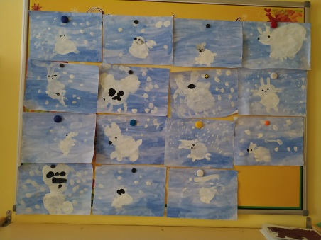
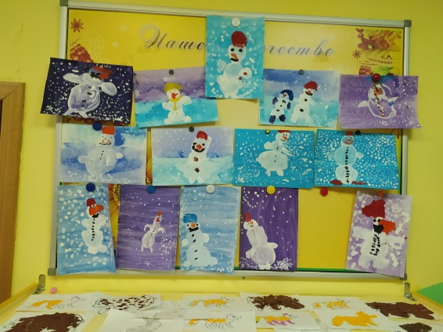
Наше творчество
Альбом для рисования
И в десять лет, и в семь, и в пять Все дети любят рисовать. И каждый смело нарисует Всё, что его интересует. Всё вызывает интерес: Далёкий космос, ближний лес, Цветы, машины, сказки, пляски… Всё нарисуем! Были б краски, Да лист бумаги на столе, Да мир в семье и на земле.

Slide 8
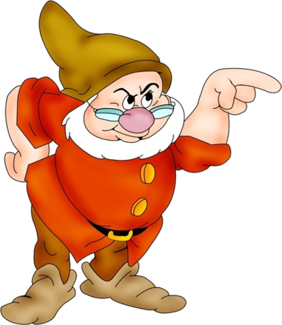
СОВЕТЫ РОДИТЕЛЯМ

